Slide 1
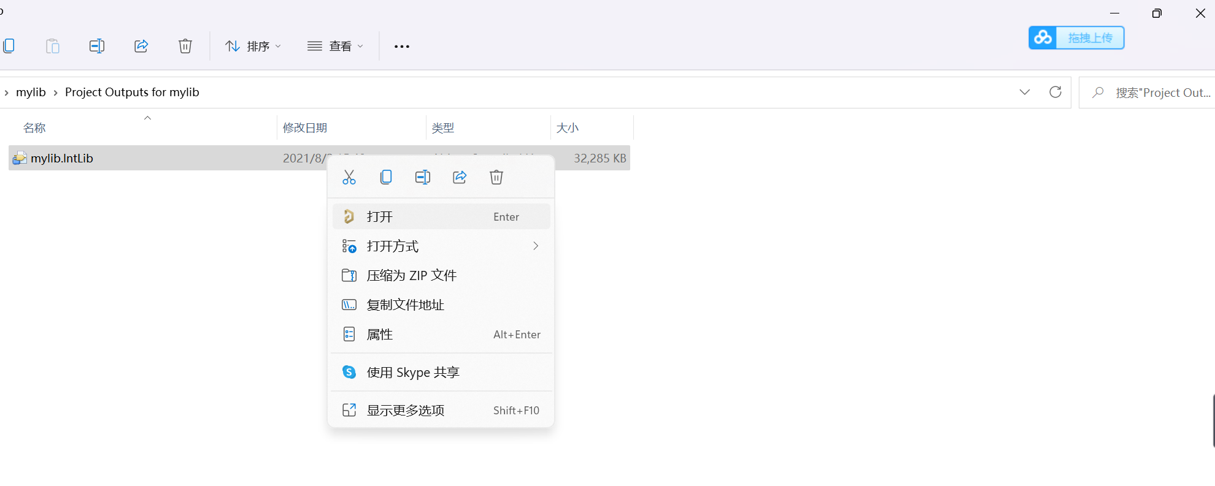
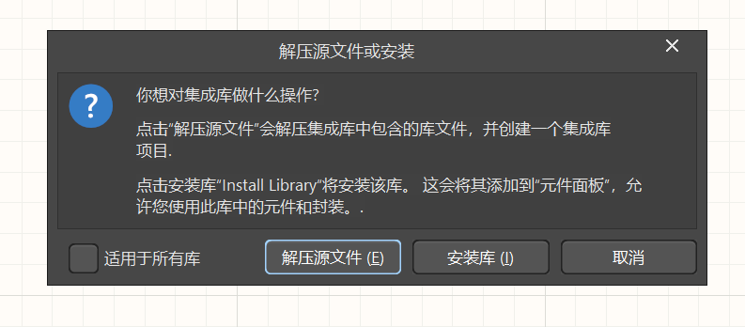

右键单级集成库，选择用AD21打开
在弹出的窗口里选择安装库

Slide 2
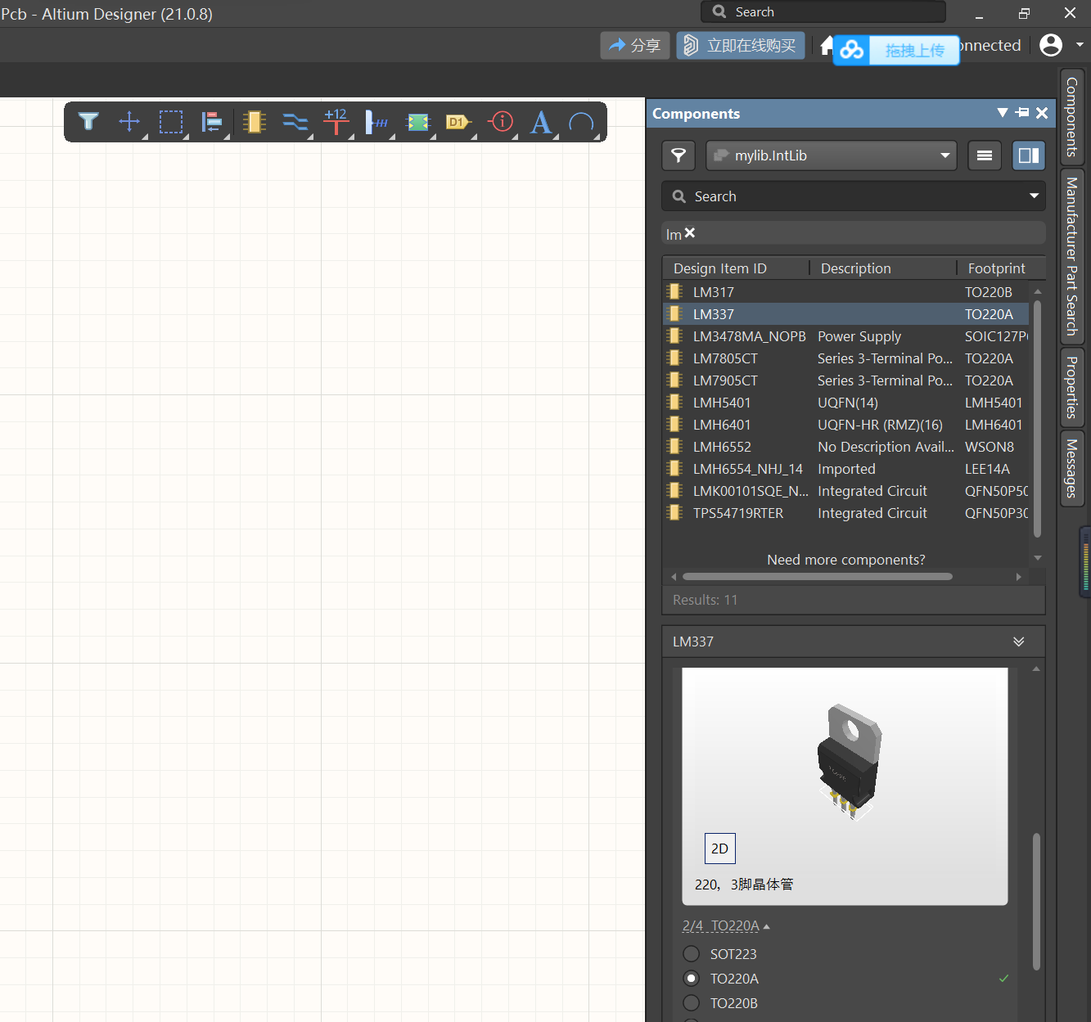
在右侧的面板里便可使用这个库

